Slide 1
SEMINARIO DE DOCTORADO
TÉCNICAS AVANZADAS DE INVESTIGACIÓN SOCIAL
Módulo 4.2 B
Agustín Salvia
Santiago Poy
MODELOS DE REGRESIÓN
MODELOS NO LINEALES

Slide 2
Modelos de Regresión No Lineales
Ajustes Estadísticos del Método
¿Cómo ajustar modelos de regresión lineal cuando la función no es lineal?
La regresión lineal no siempre da buenos resultados, porque a veces la relación entre Y y X no es lineal sino que exhibe algún grado de curvatura. La estimación directa de los parámetros de funciones no-lineales es un proceso complicado. No obstante, a veces se pueden aplicar las técnicas de regresión lineal por medio de transformaciones de las variables originales.

Slide 3
FUNCIONES NO LINEALES
Muchas de las relaciones entre variables que estudiamos no son lineales. Se pueden destacar las funciones logarítmica, inversa, cuadrática, cúbica, potencia, exponencial, etc. En la siguiente tabla se definen las funciones mas utilizadas:
Lineal f(x) Y = b0 + (b1 * x)
Inversa f(x) Y = b0 + ( 1/ b1 * x)
Logarítmica Y = b0 + (x^{b1}) (lnY = b0 + b1 * ln(x))
- Exponencial Y = b0 + (b1^{x}).
- Cuadrático Y = b0 + (b1 * x) + (b2 * x²).
En general, para determinar qué modelo utilizar se representan los datos y se ajustan al modelo más adecuado teniendo en cuenta la bondad del ajuste dentro del rango de datos medidos experimentalmente (debido al carácter predictivo de las funciones).
3
Notes:
3
Log-nivel:
Multiplicamos beta por cien de forma a saber cual es el cambio en porcentaje de y cuando x cambia de 1 unidad
Log-log:
Beta nos da la elasticidad: como cambia en procentaje y cuando x cambia de 1%
Nivel-log (USADO MAS RARAMENTE!):
Dividimos beta por cien para saber cual es el cambio en y cuando x cambia de 1%
R-squared:
Si lo multiplicamos por cien (100*R-squared) es de mas facil interpretacion: porcentaje de la variacion muestral in Y explicada por X
R-squared: es igual al coeficiente de correlacion entre Y and Y-hat (o sea cuan bien nuestras predicciones siguen los valores muestrales de Y)
CUIDADO A COMO SE INTERPRETA: NO ES LA COSA MAS IMPORTANTE – TIENE VALOR ESTADISTICO NO ECONOMICO EN SI!!
ADJUSTED-R-squared (correcion del R-Square tomando en cuenta el numero de regressores tambien)
Principalmente implica una penalidad por anadir mas regressores que en teoria siempre hace aumentar el R-square (pero hace perder grados de libertad!): se puede usar el adjusted R-squared para decidir si incluir una variable mas o no!

Slide 4
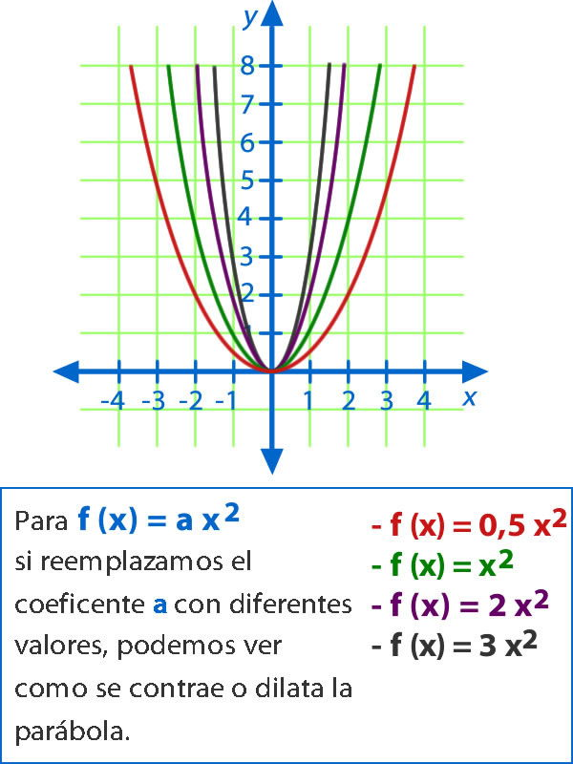
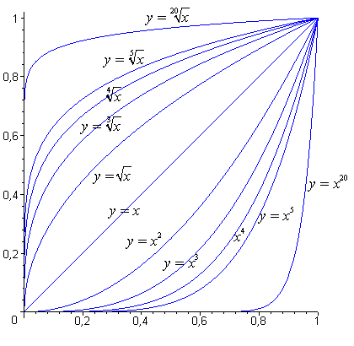
FUNCIONES NO LINEALES
Cuadráticas
Radicales

Slide 5
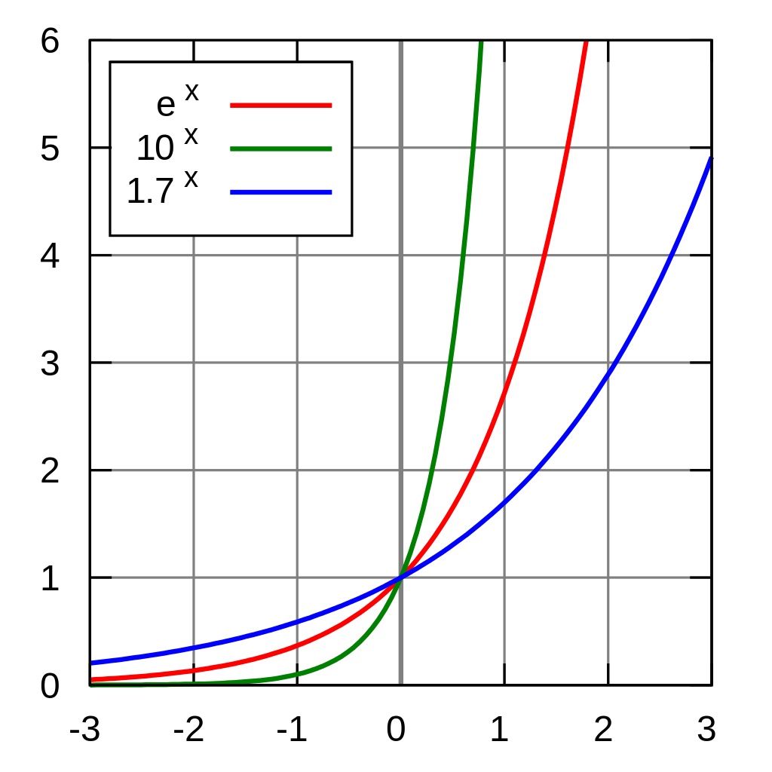
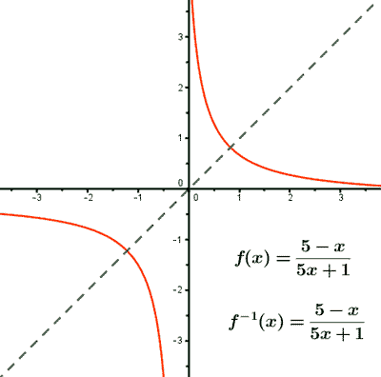
FUNCIONES NO LINEALES
Exponenciales
Inversas

Slide 6
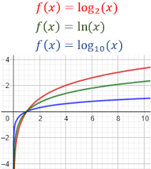
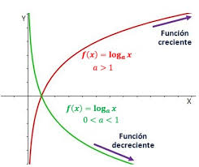
FUNCIONES NO LINEALES
Logarítmicas
Logarítmicas

Slide 7
AJUSTE DE VARIABLES A FUNCIONES NO LINEALES
Hacer el diagrama de dispersión de las dos variables y evaluar si el patrón resultante sigue la forma lineal o alguna otra función.
Identificada dicha función, substituir los valores de una variable con sus valores cuadrados, logarítmicos o con alguna otra modificación, y hacer de nuevo la matriz de correlación y las pruebas de linealidad.
Identificar la función que mejor ajuste por medio de un paquete estadístico y determinar los coeficientes para la construcción de esa ecuación.

Slide 8
Modelos de Regresión No Lineal
Ajustes Estadísticos del Método
Una función no-lineal con otras aplicaciones es la función LOGARÍTMICA:
Y = a + X^{b}
Si aplicamos logaritmos, esta función también puede ser expresada como: log(Y) = a + b * log(X).
En lugar de calcular la regresión de Y contra X, calculamos la regresión del logaritmo de Y contra el logaritmo de X. Este modelo es interesante, porque el exponente b en una función exponencial mide la elasticidad de Y respecto de X.

Slide 9
  Transformación logarítmica / “calcular el cambio en Y para un cambio dado en X.”
    Log-Log: log(y)= α + b log(x)
      Variación % de y(*100) → Cambio % en Y por cada 1% de variación en X
    Log-nivel: log(y)= α + bx
      Variación % de y(*100) → Cambio % en Y por cada variación en 1 unidad de X.
      Nivel-log: y = α + b log(x)
      Variación real de y → Cambio en Y por cada 1% de variación en X)
9
Notes:
9
Log-nivel:
Multiplicamos beta por cien de forma a saber cual es el cambio en porcentaje de y cuando x cambia de 1 unidad
Log-log:
Beta nos da la elasticidad: como cambia en procentaje y cuando x cambia de 1%
Nivel-log (USADO MAS RARAMENTE!):
Dividimos beta por cien para saber cual es el cambio en y cuando x cambia de 1%
R-squared:
Si lo multiplicamos por cien (100*R-squared) es de mas facil interpretacion: porcentaje de la variacion muestral in Y explicada por X
R-squared: es igual al coeficiente de correlacion entre Y and Y-hat (o sea cuan bien nuestras predicciones siguen los valores muestrales de Y)
CUIDADO A COMO SE INTERPRETA: NO ES LA COSA MAS IMPORTANTE – TIENE VALOR ESTADISTICO NO ECONOMICO EN SI!!
ADJUSTED-R-squared (correcion del R-Square tomando en cuenta el numero de regressores tambien)
Principalmente implica una penalidad por anadir mas regressores que en teoria siempre hace aumentar el R-square (pero hace perder grados de libertad!): se puede usar el adjusted R-squared para decidir si incluir una variable mas o no!

